Slide 1




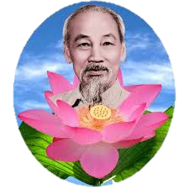
Làm quen văn học
THƠ: ẢNH BÁC

Slide 2

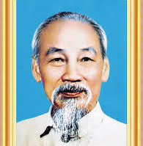

Nhà em treo ảnh Bác Hồ
Bên trên là một lá cờ đỏ tươi
Ngày ngày Bác mỉm miệng cười
Bác nhìn chúng cháu vui chơi trong nhà

Slide 3
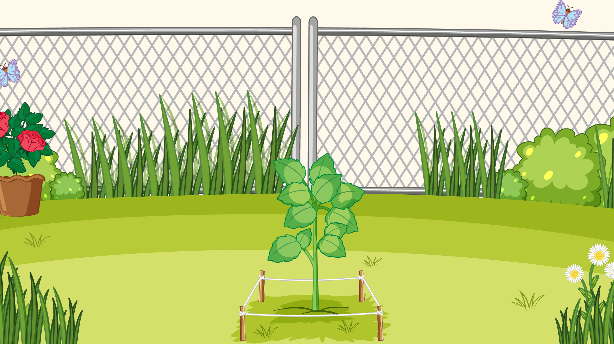
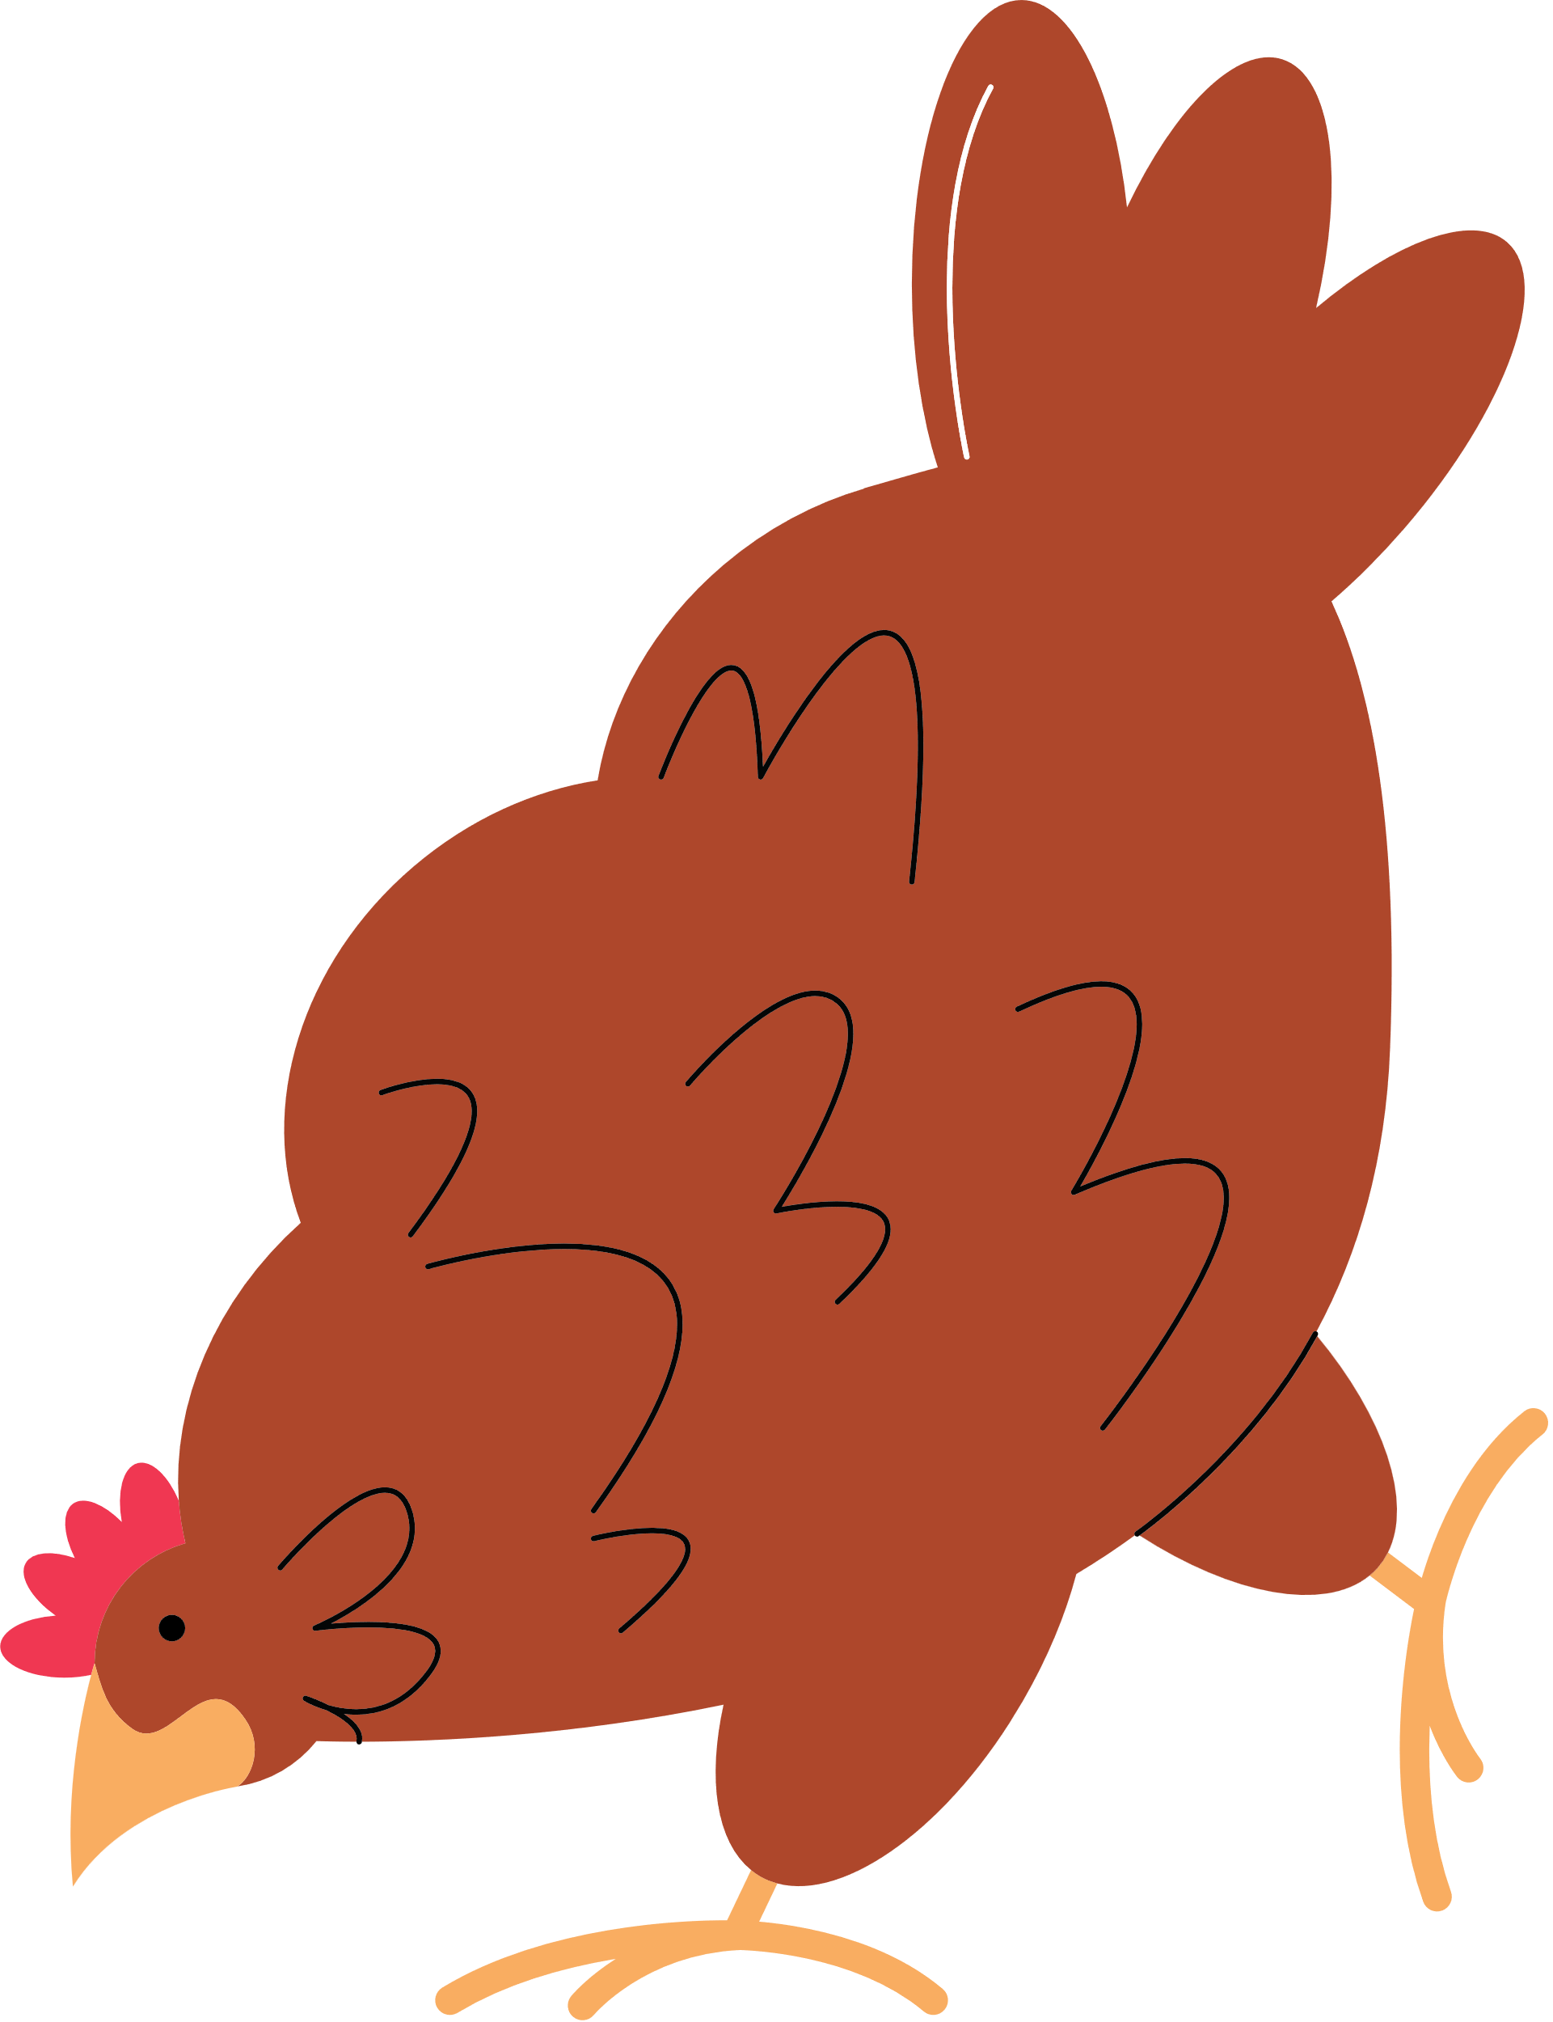



Ngoài sân có mấy con gà
Ngoài vườn có mấy quả na chín rồi

Slide 4

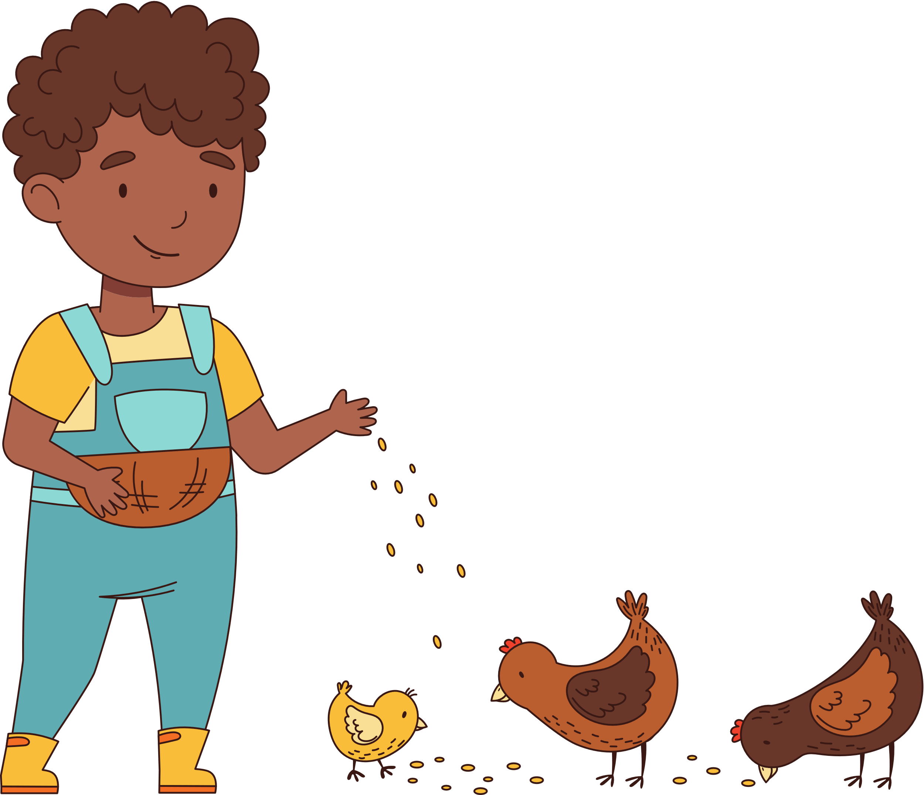






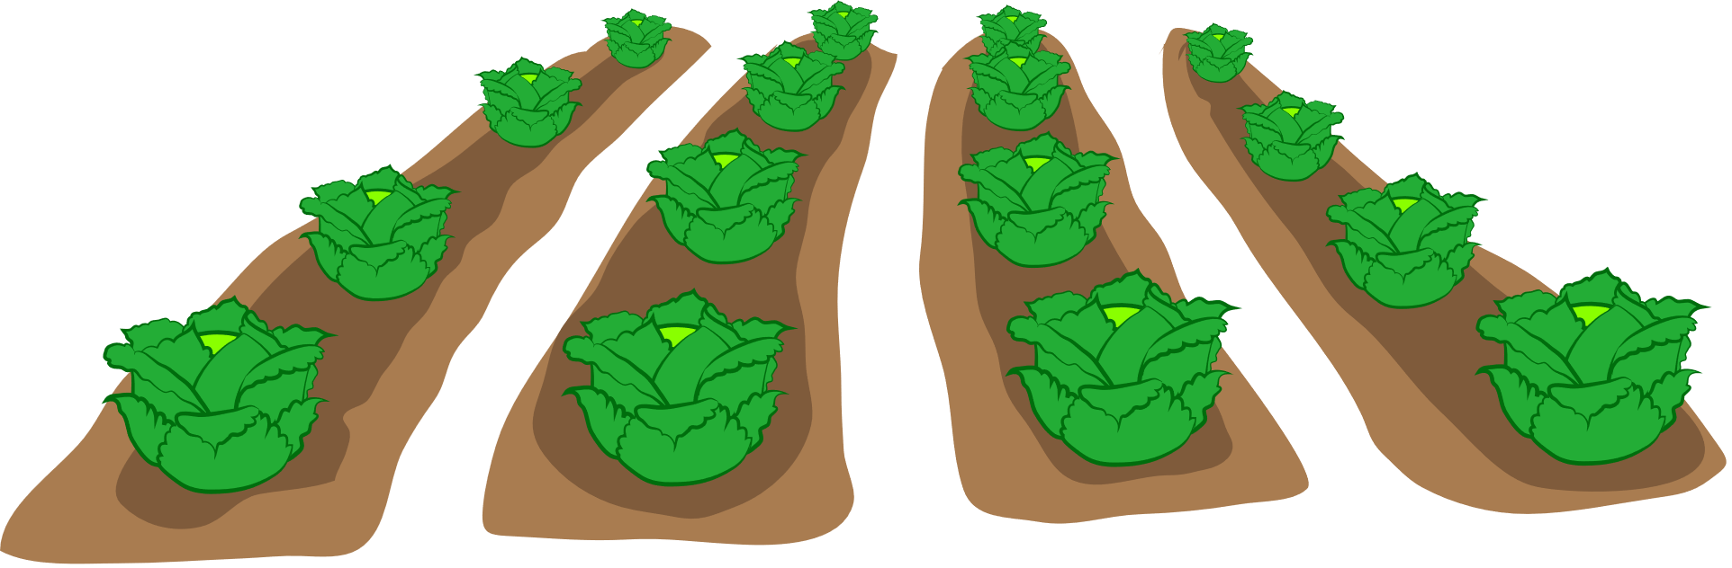


Em nghe như Bác dạy lời
Cháu ơi đừng có chơi bời đâu xa
Trồng rau, quét bếp, đuổi gà
Thấy tàu bay Mỹ nhớ ra hầm ngồi

Slide 5
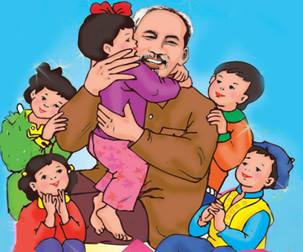
Bác lo bao việc trên đời
Ngày ngày Bác vẫn mỉm cười với em.

